Slide 1
Atløysambandet si historie.
Atløy Vel SG 2022

Slide 2
Historie
Bru til Atløy er ein gammal draum, og mot slutten av 70 talet byrja det å sjå ut til at bru kunne verte ein realitet.
Stiftelsen ”Atløy fastlandssamband” ble starta i 1987 der målet var å framskunde realisering av bru til Atløy. På dette tidspunktet skulle brua realiserast på fylket sitt normale vegbudsjett og den var prioritet nr. 1 i Askvoll kommune.

Slide 3
Historie
Det vart samla inn penger på Atløy for å få fortgang i planleggingsarbeidet. I denne prosessen tok vegkontoret på seg arbeidet med å utarbeide hovedplan for bru til Atløy.
Planen var ferdig i 1992 (Bru kostar 100 mill. Tunnel kostar 95 mill) men grunna omprioritering i Askvoll kommune vart bru til Atløy nedprioritert til fordel for Dalsfjordbrua.

Slide 4
Historie
Siste møte i ”Atløy fastlandssamband” vart avholdt i 1995 der det vart bestemt at Atløysambandet skulle følgje prioriteringar i kommunen og stiftinga vart oppløyst.
Atløy Vel stifta 13.12.97. Hovedprioritet var å betre kommunikasjonen og å arbeide for realisering av Atløysambandet. I dette arbeidet kom Atløykortet (rabatt for fastbuande på ferja) i 1999 og fungerte i 2 år.

Slide 5
Historie
Atløy vel saman med ordførar i Askvoll, Jorunn Ringstad oppretta kontakt med regjeringa i 1997 for å prøve å få til ei ordning der ein vrir pengebruken frå evigvarande ferjedrift til bygging av vegar. Odd Einar Dørum var samferdselsminister i Bondevik 1 regjeringa og var sentral.
Ut frå dette arbeidet kom den første ordninga for ferjeavløysing, men ordninga var svak.
Atløy Vel arbeidde vidare for å forbetre ordningen og støtta frå S&F Fylke var god.

Slide 6
Historie
I 2000 starta arbeidet med å realisere brua ved hjelp av utradisjonelle finansieringsmetodar for fullt. Fleire møter med fylkespolitikarar blei halde på Atløy for å få gjennomslag for tankemåten om at brua betalar seg sjølv ved å vri pengebruken frå ferjedrift til bygging av bru.
2002 vart Atløy Vel SG (samferdslegruppa) danna. Grunnen var å prøve å ha dei samme personene til å jobbe vidare med bru slik at det var kontinuitet i arbeidet.

Slide 7
Historie
2003 kom den første brukberre ferjeavløysings-ordningen for riksvegar der staten dekker kostnadane tilsvarande 15 års ferjedrift. Ferja Atløy-Askvoll var då ein riksveg og ein kunne då dekke/delfinansiere sambandet med fremtidige ferjesubsidiar. Atløy vel hadde ideen til ferjeavløysing og det var fantastisk å sjå at dette no vart en permanent ordning for heile landet.

Slide 8
Historie
Juni 2003 - Oppdatert hovedplan frå vegkontoret for Atløysambandet. Denne viser 80 mill i minus. (Bru kostar no 255 mill)
Oktober 2003 - Møte med fylkespolitikarar der SG påviste fleire grove feil i planen frå vegkontoret. Vi presenterte våre egne utrekningar som viste 100 mill i pluss.
Mars 2004 - Fylket med på å utreie ein samfunnsøkonomisk analyse for Bru til Atløy.

Slide 9
Historie
Mars 2005 - Møreforskning leverte samfunnsøkonomisk analyse som viser pluss på 86 mill ved 6% rente på låna kapital.
Stortingsvalmøte på Atløy 2005. Der ble vi lova at dersom dette sambandet finansierte seg sjølv skulle det realiserast så raskt som muleg på utradisjonelt vis slik at det kom ut av køen av prioriterte vegprosjekt.
Januar 2006 kom finansanalyse for Atløy bru frå Møreforskning. Denne viste minus på øve 100 mill. Igjen såg vi at det var uriktige tal levert til Møreforskning frå vegkontoret som førte til dette resultatet. Subsidieringsbehovet for indre sambandet ble oppgitt til berre 3,6 mill pr år.

Slide 10
Historie
Juni 2007 Presenterte SG saman med ordførar i Askvoll, ny finansieringsmodell for Atløy bru for alle partigruppene på Fylkestinget. Denne modellen viste at bru til Atløy betalar seg sjølv på 15 år.
Dette førte til at fylket bestemte at det skulle opprettast ei gruppe med repr frå fylket, kommunen og Atløy Vel SG for å finne ut om det lar seg gjere å realisere Atløy bru utan ordinære vegmidlar.

Slide 11
Historie
I denne gruppa satt Knut M Olsen, dåverande leiar i samferdlsekomiteen S&F, Aud Kari Steinsland ordførar, Bjørn Arne Mjåseth SG samt rådmann i fylket og Askvoll kommune.
Gruppa hadde sitt første møte i starten av 2008 og hadde til saman 6 møter.
Det kom inn nye momenter under prosessen som 30 år for ferjeavløysningsmidlar, nye ferjeruter, utfordring med at Prestøy er freda.
Korleis ferjeavløysningsmidlar for fylkesveg skal fungere er usikkert. Det er opp til kvart fylke.
Jan 2008 Ny kostnadsberekning frå vegkontoret viser at bru til Atløy kostar 305 mill + - 40%. Videre veg til Vilnes og ferjekai blei rekna til ca 75 mill ekstra.

Slide 12
Historie
Mykje arbeid lagt ned av SG for å sikre best muleg ferjefrekvens for det nye anbodet på ferjedrift. Atløy - Askvoll var ein riksveg med over 100 PBE i døgnet og hadde derfor krav til 21 avganger i døgnet. Klarte berre å få til 18 fordi SVV rekna inn 3 avganger frå Askvoll til Fure som tellande. Dermed meinte dei sjølv at dei oppfylte krava i NTP for 21 avganger til Atløy.
18 avganger var jo ei betring og det var viktig for å kunne ha ei samferdsle som vi kan leve med til brua vert realisert.
April 2009 - Askvoll kommunestyre vedtok å arbeide for å realisere Atløy bru ved hjelp av utradisjonell finansiering. Det vart bestemt at vegen skal stoppe i Grov slik som i 1990.
Juni 2009 - Hadde gruppa sitt foreløpige siste møte. Her kom det fram ein del nye moment som var meget positive for Atløy brua.

Slide 13
Historie
Nye tal for ferjeavløysningsmidlar frigjort ved realisering av Atløybru, blir bekreftet frå Statens vegvesen reg vest (Bergen) til ca 12 mill i driftsutgifter og ca 4 mill i kapitalkost. Dvs at etter at brua står ferdig, vil staten betale ut ca 16 mill kroner pr år i de neste 30 år. Totalt blir dette ca 492 mill kroner. Knut M Olsen måtte ut av S&F fylke for å få innhentet talene.
Tala er frå driftsår 2007 og 2008.
Atløy Vel SG sine tal bommet med ca 5000 kroner.
Brua var kostnadsrekna til 300 mill + - 40% som i verste tilfelle blir 420 mill. Dette viser at brua ville betale seg selv kun ved hjelp av ferjeavløsmidl.
Knut M Olsen gir klar beskjed til Askvoll kommune at neste steg er kommunedelsplan.

Slide 14
Historie
Askvoll kommune lager eit fond for å bygge opp kapital til planlegging av Atløysambandet. Det blei årleg satt av midlar i dette fondet. Folket på Atløy støtta med 230 000 kr.
2010 nytt ferjeanbod trer i kraft. Det kostar 18,9 mill pr år for det indre sambandet og 16,1 mill for ytre samband. Ferjene i Askvoll er no fylkesveg.
Ny ferjekai på Askvoll opna. Kostnad 35 mill kr.

Slide 15
Historie
2012 Nytt kostnadsoverslag klart frå Statens vegvesen viste at bru til Atløy no vil koste over 700 mill + - 40%. Kostnadene med bygging av brua har med andre ord økt med 700% frå 1992 og med over 230% frå 2008.
Sep 2012: Askvoll sin søknad om støtte til kommunedelsplan, blir avslått av fleirtalet i fylkestinget.

Slide 16
Historie
Fylkestinget tar med dette ikkje ansvar for å finne ut om Atløysambandet kan finansierast ved bruk av ferjesubsidiar. Med andre ord er det no Askvoll kommune som har ansvaret for å bevise at dette er muleg.
I mange år har vi vore gjennom ein katt og mus leik med omsyn til kostnader ved bygging av Atløysambandet og kor mykje pengar Atløysambandet kan løyse ut som ferjeavløysningsmidlar. Vi i Atløy Vel SG har alltid sagt at Atløysambandet vil betale seg sjølv.
Askvoll kommune vedtar å utføre en kommunedelsplan for Atløysambandet med midlar dei hadde sjølv, samt midlar frå folket på Atløy.

Slide 17
Historie
Desember 2013 kunne ein lese i Avisa Firda at planarbeid for Atløysambandet startar opp. Det kunne vi også i November 1989, men no var det Askvoll kommune som hadde hyra inn Rambøll for å gjere jobben.
Samtidig som planarbeidet pågikk, var Askvoll kommune aktive i arbeidet på sentralt hold med å finne løysingar på korleis ferjeavløysningsmidlar skulle fungere for fylkesveger.

Slide 18
Historie
April 2015 besøkte Stortings komiteleder Helge Andre Njåstad Atløy, for å få informasjon om Atløysambandet.
2016 starter nytt ferjeanbod for ferjene i Askvoll opp. Det er en 10 års kontrakt som løper til 2026.
Kostnad pr år ca 43.5 mill kr (2014 kroner).

Slide 19
Historie
23 februar 2016 melder Firda: Regjeringa legg finansieringa på skjener for Atløysambandet. No er det opp til Fylkestinget.
Den særskilde ordninga er at fylket får behalde heile tilskotet til ferjesambandet, sjølv om delar av sambandet vert erstatta av bru til Atløy. I tillegg vil fylket få midlar til vedlikehald av den nye vegstrekninga til Atløy.
10 mai 2016. nye retningslinjer for ferjeavløsingsmidlar for fylkesveger framlagt. 19-20 mill pr år i 40 år for Atløysambandet.

Slide 20
Historie
30/06/2016 Askvoll kommune presenterte ferdig kommunedelplan for Atløysambandet.
Mykje skjer no i utforming og forbetring av ferjeavløysing for fylkesferjer. Fylket vil ikkje starte detaljregulering for Atløysambandet. Mykje politisk arbeid inn mot fylket.
08/05/2018 Atløysambandet får 27,5 mill pr år i ferjeavløysing frå staten. Nedbetalt etter 23 år med 1,2milliardar i kostnader for brua.

Slide 21
Historie
Prioriteringene i HAFS har våre Dalsfjordbrua, Ytre Steinsund og så Atløysambandet siden slutten av 90 talet.
Får beskjed at det blir nye ferjenøklar frå Staten. Dei prosjekta som søker ferjeavløysing innen utgang 2018 får beholde den noværende utbetalingen. Ytre Steinsund søker. Dei vil få kraftig redusering men Atløybru vil ikkje få reduksjon… Fylket bekreftar dette.

Slide 22
Historie
Utfordringar:
Freding av Prestøy. Oppheva i kongen i statsråd 21 juni 2019.
Bruhøgde. Endelig avklart av regjeringa ca 2018. Skal være 42 meter. Meiningslaust.
Fylkeskommunen bruker mykje tid på å forbetre ordninga med omsyn til dekking av renter på lånt kapital. 30% så 50%.

Slide 23
Historie
28/3/2019. Oppstart detaljreguleringsplan for Atløysambandet. Plan ferdig 10/07/2020.
Grunna brua kostar mer enn en milliard er det krav til utføring av Kvalitetssikring.
2021 Fylket starter kvalitetssikring.
03/02/2022. Fylket og repr frå utførande firma på synfaring på Atløy. Antar kvalitetssikringa er ferdig våren 2022. Då er alle planar klare.

Slide 24
Historie
Atløysambandet var satt opp med oppstartsmidlar frå S&J i 2021.
Ny fylkeskommune. Atløysambandet satt opp med planlagt oppstart 2025.
Askvoll kommune har gjort en kjempejobb for dette sambandet de siste 10 åra!

Slide 25
Historie
August 2021. Ferjeavløysing for Atløysambandet redusert frå 27,5 mill/år til 11,5 mill/år!
Det viser seg at reduksjon av støtte til fylket i ferjenøklane slår ut slik. Askvoll/Gjervik er no eit samband og Askvoll/Fure/Værlandet et samband.
Fylket søkte for seint. Før 2018 var slutt hadde vi fått 27,5 mill/år.

Slide 26
Historie
Mykje arbeid med å forstå denne endringa.
Staten gjer berre ca 25 mill pr år i støtte til begge ferjene i Askvoll.
Fylket må betale resten.
Ferjene i Askvoll kostar 50-60 mill pr år.
Store utgifter for Fylkeskommunen.
Som vi alltid har sagt så kostar det meir å drive ferga enn å bygge bru. Uavhengig kor pengene kjem frå.

Slide 27
Historie
Atløysambandet er framleis nedbetalt innan 45 år sjølv med berre 11,5 mill pr år i ferjeavløysing. (kun staten sitt bidrag).
Fylket har eit dyrt samband som vert vesentleg dyrare med nytt anbod frå 2026.
Prioriteringer i Juni 2022. Då må Atløysambandet inn ellers blir det vanskeleg.
Arbeider på stortinget for å auke tilskotet.

Slide 28
Historie
Juni 2022. Gratis ferje innført.
Tal frå fylkeskommunen viser at ferjene i Askvoll kostar 62 millioner kr pr år i subsidier frå fylket. Av dette får fylket dekka ca 25 mill frå staten årlig.
For Atløysambandet blir det ca 31 mill i årlig ferjekost, der staten dekker 11,5 og fylket ca 19,5 mill pr år.

Slide 29
Historie
Fylkeskommunen har alltid vore opptatt av at ei ferjeavløysing er noko staten skal betale.
Atløy Vel SG har alltid vore tydeleg på at det er dei reelle kostnadane for stat OG fylke som skal leggast til grunn for ferjeavløysing.
Dvs 31 mill pr år. Fylket vil spare pengar på å realisere eit samband etter det er nedbetalt. Alternativet er ferjedrift til evig tid.
Møre og Romsdal Fylke viser dette i praksis med Nordøyvegen og vi håper Vestland vert inspirert.

Slide 30
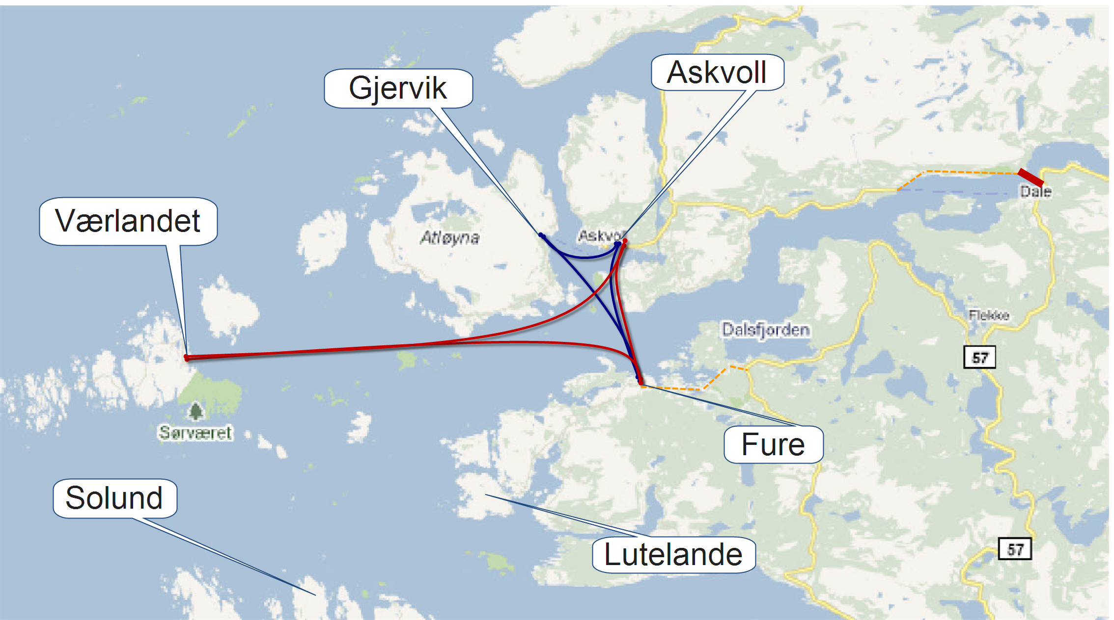
2 ferjer i Askvoll i dag.

Slide 31
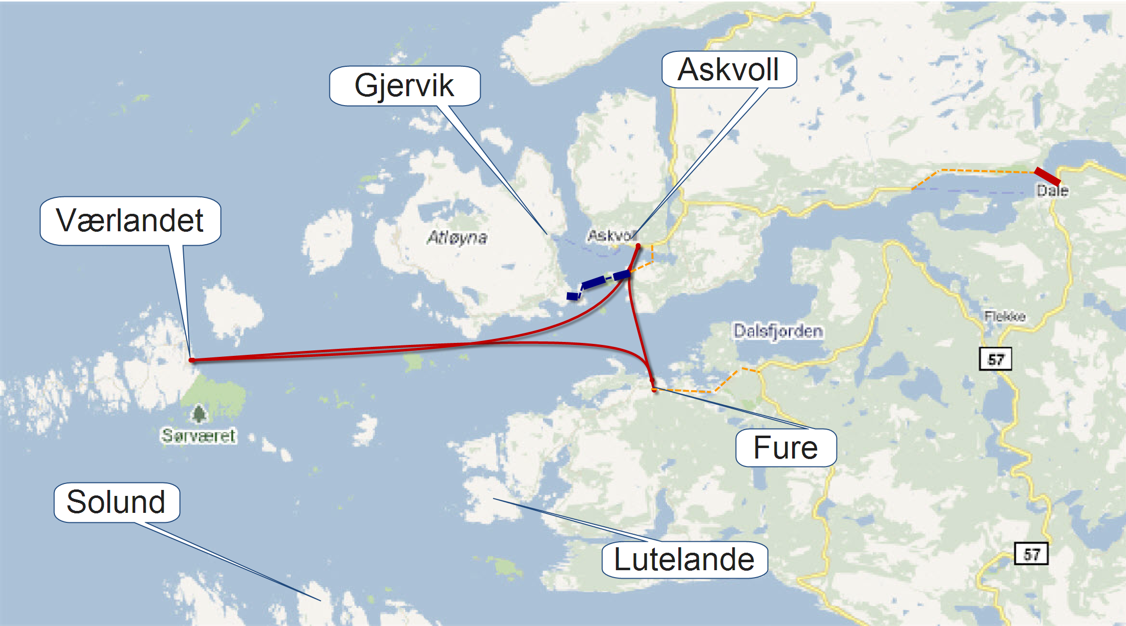
Atløy bru realisert

Slide 32
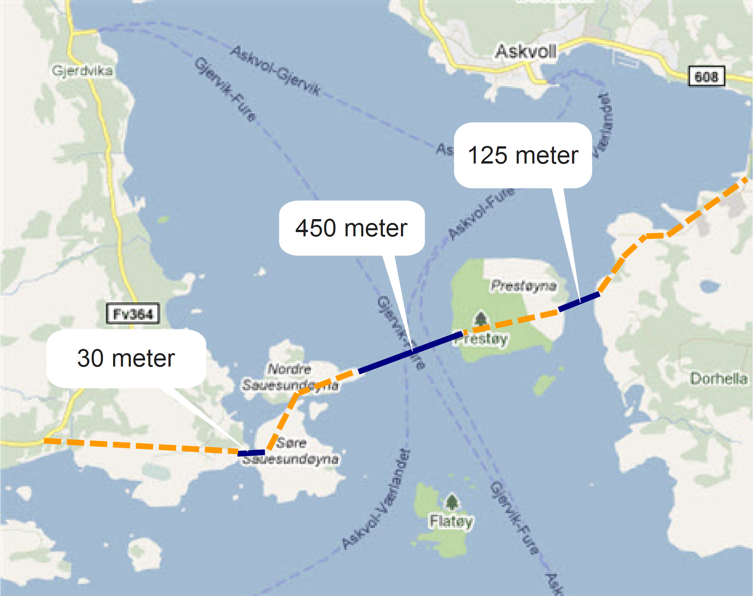
Atløysambandet.

Slide 33
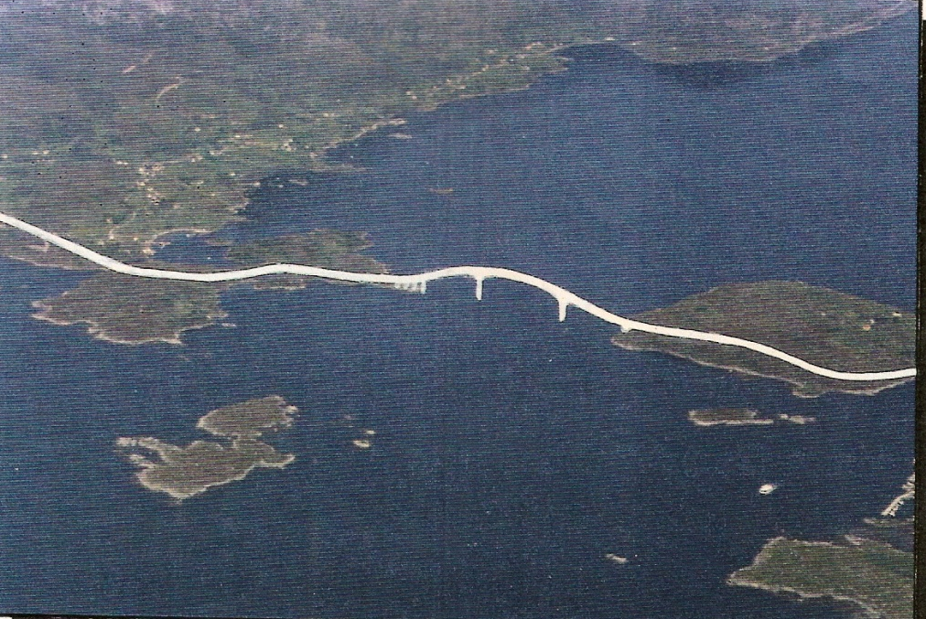
Resultat av å spare penger!
Bildet frå reguleringsplan 1992

